Slide 1




BAN HỌC TẬP CÔNG NGHỆ PHẦN MỀM
TRAINING CUỐI KỲ HỌC KỲ I NĂM HỌC 2022 – 2023
BAN HỌC TẬP
CONTACT
Khoa Công nghệ Phần mềm
Trường Đại học Công nghệ Thông tin
Đại học Quốc gia thành phố Hồ Chí Minh
bht.cnpm.uit@gmail.com
fb.com/bhtcnpm
fb.com/groups/bht.cnpm.uit

Slide 2
Ma Trận Đề Thi DSA cuối kỳ 2023
Câu 1: Các Giải Thuật Sắp Xếp
Câu 2: Danh sách liên kết , stack ,Queue
Câu 3: Cây nhị phân tìm kiếm
Câu 4: B-tree
Câu 5: Bảng băm
Câu 6: Đồ thị

Slide 3

III. Cây nhị phân tìm kiếm
Đặt vấn đề: Đề thi cuối kỳ 2022 DSA
Câu 2 : Cho dãy ký tự như sau: F, D, B, A, C, E, H, G, I
Hãy thực hiện các yêu cầu sau:
a. Vẽ cây nhị phân tìm kiếm (1 điểm)
b. Cho biết kết qủa duyệt cây theo RNL, NRL. (0.5 điểm)
c. Huỷ lần lượt từng nút D, E, F, H trên cây, mỗi lần huỷ 1 nút vẽ lại cây nối tiếp theo như thứ tự huỷ. (1 điểm)

Slide 4
III. Cây nhị phần , cây nhị phần tìm kiếm
Đặt vấn đề: Tóm tắt - Đề thi cuối kỳ 2020 DSA
Câu 2: (4 điểm) Cho dãy ký tự như sau: F, D, H, B, A, G, C, E, I Hãy thực hiện các yêu cầu sau :
a. Vẽ cây nhị phân tìm kiếm bằng cách thêm lần lượt từng ký tự vào cây theo thứ tự từ trái qua phải của dãy ký tự trên (1 điểm)
b. Cho biết kết qủa duyệt cây theo RNL, NRL. (0.5 điểm)
c. Huỷ lần lượt từng nút D, E, F, H trên cây, mỗi lần huỷ 1 nút vẽ lại cây nối tiếp theo như thứ tự huỷ. (1 điểm)
d. Viết hàm đếm số lượng nút có một nút con trên cây, nếu cây rỗng thì in ra giá trị -1. (1 điểm)

Slide 5
III. Cây nhị phần , cây nhị phần tìm kiếm
Vẽ Cây Nhị Phân tìm kiếm.
Duyệt cây theo RNL, NRL.
Huỷ các nút trên cây.
Viết 1 số hàm thao tác trên cây nhị phân tìm kiếm

Slide 6
III. Cây nhị phần tìm kiếm
Định nghĩa:
Là Cây nhị phân
Bảo đảm nguyên tắc bố trí khóa tại mỗi nút:
• Các nút trong cây trái nhỏ hơn nút hiện hành
• Các nút trong cây phải lớn hơn nút hiện hành

Slide 7
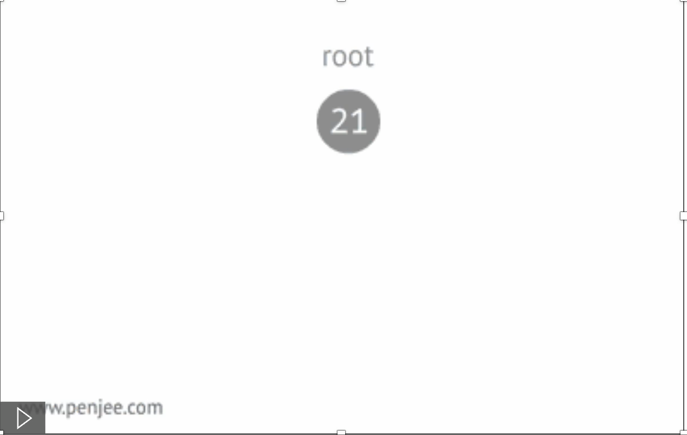
III. Cây nhị phần , cây nhị phần tìm kiếm
Vẽ Cây Nhị Phân tìm kiếm

Slide 8
Đề 2022
Cho dãy ký tự như sau: R, E, T, A, V, X, L, G, S, I
a)Vẽ cây nhị phân tìm kiếm

Slide 9
Bước 1: Viết bảng chữ cái :
A<B<C<D<E<F<G<H<I<J<K<L<M<N<O<P<Q<R<S<T<U<V<W<X<Y<Z
R, E, T, A, V, X, L, G, S, I Vẽ cây nhị phân tìm kiếm
R
E
T
A
V
L
S
X
G
I

Slide 10
Đề 2022
b) Cho biết kết quả duyệt cây theo NRL RNL,

Slide 11
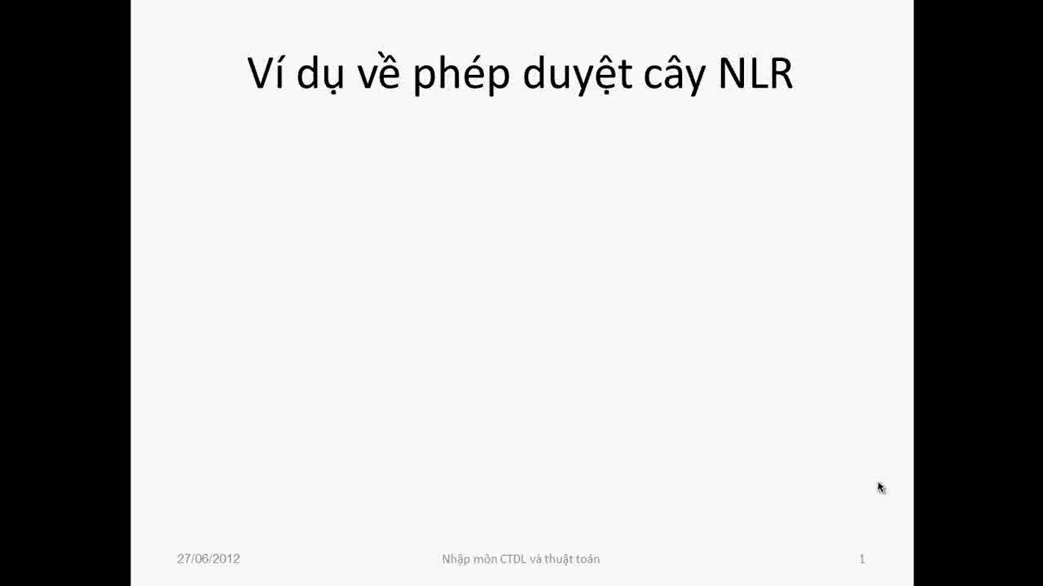

Slide 12
Cách Duyệt NRL : Gặp Node thì IN ra Node –Right-Left
Node-Right-Left
R
T
V
X
S
E
L
G
I
A
Node
R
Node
Node
E
T
Node
Node
Node
V
A
S
L
Node
X
G
I

Slide 13
Cách Duyệt RNL : Gặp Node thì IN ra Right-Node-Left
Right-Node-Left
X
V
T
S
R
L
I
G
E
A
Node
R
Node
Node
E
T
Node
Node
Node
V
A
S
L
Node
X
G
I

Slide 14
Đề 2022
Cho dãy ký tự như sau: R, E, T, A, V, X, L, G, S, I
c) Huỷ lần lượt từng nút L, T, E, R trên cây, mỗi lần huỷ 1 nút vẽ lại cây nối tiếp theo như thứ tự huỷ (1 điểm)
Cách Xoá Node 2 con: Thế mạng bằng
Cách 1: phần tử lớn nhất trên cây con trái.
Cách 2: phần tử nhỏ nhất trên cây con phải.

Slide 15
Huỷ L, T
R
E
T
A
V
L
S
X
G
I

Slide 16
Huỷ E,R
R
E
S
A
V
G
X
I

Slide 17
Đề 2020
Cho dãy ký tự như sau: F, D, H, B, A, G, C, E, I
Vẽ cây nhị phân tìm kiếm

Slide 18
Bước 1: Viết bảng chữ cái :
A<B<C<D<E<F<G<H<I<J<K<L<M<N<O<P<Q<R<S<T<U<V<W<X<Y<Z
F, D, H, B, A, G, C, E, I Vẽ cây nhị phân tìm kiếm
F
D
H
B
E
G
I
A
C

Slide 19
Đề 2020
Cho dãy ký tự như sau: F, D, H, B, A, G, C, E, I
b) Cho biết kết quả duyệt cây theo NRL RNL,

Slide 20
Cách Duyệt NRL : Gặp Node thì IN ra Node –Right-Left
Node
Node-Right-Left
F
H
I
G
D
E
B
C
A
Node
F
D
Node
Node
H
B
E
G
I
A
C

Slide 21
Cách Duyệt RNL : Gặp Node thì IN ra Right-Node-Left
Node
Right-Node-Left
I
H
G
F
E
D
C
B
A
Node
F
D
Node
Node
H
B
E
G
I
A
C

Slide 22
Đề 2020
Cho dãy ký tự như sau: F, D, H, B, A, G, C, E, I
b) Huỷ lần lượt từng nút theo thứ tự: D, E, F, H.

Slide 23
Huỷ D.
F
D
H
B
E
G
I
A
C

Slide 24
Huỷ E
F
E
H
B
G
I
A
C

Slide 25
Huỷ F
Thế mạng bằng lớn nhất trên cây con trái
F
H
B
G
I
A
C

Slide 26
Huỷ H
Thế mạng bằng lớn nhất trên cây con trái
C
H
B
G
I
A

Slide 27
Viết hàm đếm số lượng nút lá có trên cây. (1 điểm)
Ý Tưởng : Node lá là Node có con trỏ Left và right trỏ vào NULL
int DEMLA(Tree T)
{
if (T==NULL)
return 0;
if (T->Left==NULL && T->Right==NULL)
return 1;
else
return DEMLA(T->Left) + DEMLA(T->Right);
}

Slide 28
Đề 2019
Cho dãy số sau: 11, 6, 8, 19, 4, 10, 5, 17, 43, 49, 31
Vẽ cây nhị phân tìm kiếm

Slide 29
11, 6, 8, 19, 4, 10, 5, 17, 43, 49, 31
a) Vẽ cây nhị phân tìm kiếm
11
6
19
4
8
17
43
5
31
49
10

Slide 30
Đề 2029
Cho dãy số sau: 11, 6, 8, 19, 4, 10, 5, 17, 43, 49, 31
b) Cho biết kết quả duyệt cây theo NLR ,RLN

Slide 31
Cách Duyệt NLR : Gặp Node thì IN ra Node –Left-Right
Node
NRL11
6
4
5
8
10
19
17
11
Node
Node
43
31
49
Node
6
19
Node
Node
4
8
17
43
5
31
49
10

Slide 32
Cách Duyệt RLN : Gặp Node thì IN ra Right-Left –Node
Node
11
RLN
49
31
43
17
19
10
8
5
Node
Node
4
6
11
Node
6
19
Node
Node
4
8
17
43
5
31
49
10

Slide 33
d) Viết hàm in ra các nút một con
Ý tưởng : nút 1 con là nút có con trỏ left hoặc right trỏ vào NULL

Slide 34
void Print(Tree T)
{
if (T!=NULL)
{
if ((T->pLeft != NULL && T->pRight == NULL) || (T->pLeft == NULL && T->pRight != NULL))
cout << T->key;
Print(T->pLeft);
Print(T->pRight);
}
}

Slide 35
B.Các Thuật Toán Sắp Xếp
Heap sort(Sắp xếp vun đống )
2. Quick sort (Sắp xếp nhanh)

Slide 36
I.Các thuật toán tìm kiếm và sắp xếp
Đặt vấn đề : Đề thi Thử Cuối Kỳ DSA 2022
Câu 1: 1.5 điểm
a. Hãy cho biết độ phức tạp của thuật toán Selection sort theo định nghĩa Big-O (O lớn) (0.25 điểm)
b. Viết hàm sắp xếp mảng 1 chiều giảm dần với thuật toán Selection sort (0.5 điểm)
c. Chạy từng bước thuật toán đã viết ở trên với dãy số sau: 5, 8, 9, 10, 3, 6 (0.75 điểm

Slide 37
1.Heap Sort
Trình bày các bước chạy để sắp xếp mảng A = {12 ,3 ,6,9} tăng dần
bằng Heap Sort
12
3
6
9

Slide 38
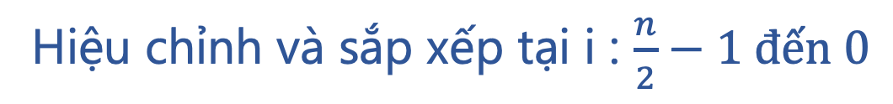
Hiệu chỉnh và sắp xếp tại i : $\frac{n}{2}−1 đến 0$
Bước 1: n=4 Hiệu chỉnh và sắp xếp tại i : 1 đến 0
Tại i = 1
12
i=1
3
6
9

Slide 39
Hiệu chỉnh và sắp xếp tại i : $\frac{n}{2}−1 đến 0$
Tại i = 0
i=0
12
i=1
9
6
3
12,9,6,3 hoán vị đầu cuối -> 3,6,9,12

Slide 40
Hiệu chỉnh và sắp xếp tại i : $\frac{n}{2}−1 đến 0$
Bước 2: Mảng A={3,6,9} n=3 Hiệu chỉnh và sắp xếp tại i : 0
Tại i = 0
3
6
9
9,6,3 hoán vị đầu cuối 3,6,9

Slide 41
Hiệu chỉnh và sắp xếp tại i : $\frac{n}{2}−1 đến 0$
Bước 3: Mảng A={3,6} n=2 Hiệu chỉnh và sắp xếp tại i : 0
Tại i = 0
3
6
6,3 hoán vị đầu cuối 3,6
kết quả mảng A đã được sắp xếp 3,6,9,12

Slide 42
4.HeapSort
Ý Tưởng Giải Thuật:
Bước 1: Xây Dựng Cấu Trúc Heap
Bước 2: Hiệu Chỉnh và sắp xếp

Slide 43
2.Quick sort (Sắp xếp nhanh )
Các Bước Giải Thuật- (Giảm dần)
Bản tóm tắt
Bước 1: Chọn Pivot
Bước 2 :Phân hoạch (trái > pivot; phải < pivot)
Bước 3: Gọi đệ quy quick sort để sắp xếp 2 dãy con

Slide 44
3.Quick sort (Sắp xếp nhanh )
Độ phức tạp
Trường hợp tốt nhất , trung bình : O(n log n).
Trường hợp xấu nhất : O(n²).

Slide 45
2.Quick sort (Sắp xếp nhanh )
Trình Bày Các Bước Chạy:
Đã được trình bày chi tiết trong
Số Tay Kiến Thức
https://tinyurl.com/dsa-stkt

Slide 46
Insertion Sort
Selection Sort
Tham khảo sổ tay kiến thức
https://tinyurl.com/dsa-stkt

Slide 47
II. Linked list , Stack
Linked List
Stack

Slide 48
Linked List
Đặt vấn đề : Tóm tắt Đề thi giữa kỳ DSA 2021
Câu 2 : Người ta sử dụng Linked List gồm N phần tử 1<N<100
để cài đặt ứng dụng quản lý mua vé xem phim.
Vé xem phim có các thông tin sau : Họ tên, số lượng vé muốn mua, loại ghế (1: ghế đơn, 2: ghế đôi), ngày, tháng xem phim, loại vé (1: giảm giá, 0: không giảm giá). Hãy :
Định nghĩa cấu trúc dữ liệu cho danh sách liên kết.
Viết hàm nhập vào danh sách M người mua vé, M nhập từ bàn phím (0<M<N)

Slide 49
Linked List
Định nghĩa Node và LIST
struct Node
{
int data;
Node* next;
};
struct LIST
{
Node* head;
Node* tail;
};
data
*next
1
2
3
4
NULL
head
tail

Slide 50
Linked List
Tạo 1 danh sách liên kết đơn rỗng
void createEmptyList(LIST& L)
{
L.head = L.tail = NULL;
}
head
NULL
tail

Slide 51
Hàm thêm vào đầu Linked list
void addHead(LIST& L, int x) {
Node* p = new Node();
p->data = x;
p->next = NULL;
if (L.head == NULL) {
L.head = p;
L.tail = L.head;
}
else {
p->next = L.head;
L.head = p;
}
}
data
*next
NULL
head
p
tail
NULL
1
2
3
NULL
p
tail
head

Slide 52
Linked List
Giải quyết vấn đề : Tóm tắt Đề thi giữa kỳ DSA 2021
Câu 2 : Người ta sử dụng Linked List gồm N phần tử 1<N<100 để cài đặt ứng dụng quản lý mua vé xem phim. mỗi phần tử trong danh sách là thông tin của một người mua vé xem phim có các thông tin sau : Họ tên, số lượng vé muốn mua, loại ghế (1: ghế đơn, 2: ghế đôi), ngày, tháng xem phim, loại vé (1: giảm giá, 0: không giảm giá). Hãy :
Định nghĩa cấu trúc dữ liệu cho danh sách liên kết.
Viết hàm nhập vào danh sách M người mua vé, M nhập từ bàn phím (0<M<N)

Slide 53
2a . Định nghĩa cấu trúc dữ liệu cho danh sách liên kết.
struct NguoiMuaVe
{
string HoTen;
int SoluongVe;
string NgayThang;
int LoaiGhe;
int LoaiVe;
};

Slide 54
2a . Định nghĩa cấu trúc dữ liệu cho danh sách liên kết.
struct Node
{
NguoiMuaVe data;
Node* next;
};
struct LIST
{
Node* head;
Node* tail;
};

Slide 55
b) Viết hàm nhập vào danh sách M người mua vé, M nhập từ bàn phím (0<M<N)
Hướng Dẫn
B1: Viết đoạn code Nhập thông tin người mua vé
B2: viết đoạn code thêm vào cuối LinkedList

Slide 56
void NhapDanhSach(LIST& list, int M)
{
for (int i = 0; i < M; i++) {
// Nhập thông tin người mua vé
NguoiMuaVe nguoiMuaVe;
cout << "Nhap thong tin nguoi mua ve thu " << i+1 << endl;
cout << "Ho ten: ";
getline(cin, nguoiMuaVe.HoTen);
cout << "So luong ve: ";
cin >> nguoiMuaVe.SoluongVe;
cout << "Ngay thang: ";
cin >> nguoiMuaVe.NgayThang;
cout << "Loai ghe (1 - Ghe VIP, 2 - Ghe thuong): ";
cin >> nguoiMuaVe.LoaiGhe;
cout << "Loai ve (1 - Ve nguyen gia, 2 - Ve thang thang, 3 - Ve thang nam): ";
cin >> nguoiMuaVe.LoaiVe;
addToTail( list, nguoiMuaVe);
}

Slide 57
void addTaiL(LIST& L, const NguoiMuaVe& nmv) {
Node* p = new Node();
p->data = nmv;
p->next = NULL;
if (L.head == NULL) {
L.head = p;
L.tail = L.head;
}
else {
L.tail->next = p;
L.tail= p;
}
}

Slide 58
GK 2019
Câu 2 : Tóm Tắt Đề
Người ta muốn lưu trữ danh sách hàng hóa tại công ty X
Thông tin: Tên mặt hàng ; Giá mặt hàng ;Số lượng còn trong kho .
a. Định nghĩa cấu trúc dữ liệu lưu danh sách các mặt hàng , sử dụng Linked List (1 điểm)

Slide 59
a)
struct MatHang
{
string Ten_mat_hang ;
int Gia_mat_hang;
int So_luong_kho;
};

Slide 60
struct Node
{
MatHang data;
Node* next;
};
struct LIST
{
Node* head;
Node* tail;
};

Slide 61
b. Viết hàm nhập vào danh sách 50 mặt hàng sử dụng cấu trúc dữ liệu ở câu 2.a, biết rằng khi nhập lần lượt từng mặt hàng sẽ thêm vào cuối danh sách. (1.5 điểm)

Slide 62
void addTaiL(LIST& L, constMatHang& x) {
Node* p = new Node();
p->data = x;
p->next = NULL;
if (L.head == NULL) {
L.head = p;
L.tail = L.head;
}
else {
L.tail->next = p;
L.tail= p;
}
}

Slide 63
STACK
GK 2022
Câu 1 (4.5 điểm): Cho chuỗi S (ví dụ S=”ABCD”), hãy in ra màn hình chuỗi đảo ngược của chuỗi S (”DCBA”) bằng cách sử dụng cấu trúc ngăn xếp (stack). Hãy:
a) Định nghĩa cấu trúc dữ liệu biểu diễn ngăn xếp theo yêu cầu:
b) Viết hàm in ra chuỗi đảo ngược của chuỗi S và các hàm khác có liên quan, sử dụng cấu trúc dữ liệu trong câu 1.a.

Slide 64
a) Định nghĩa cấu trúc dữ liệu biểu diễn ngăn xếp theo yêu cầu:
struct Stack
{
int top;
unsigned capacity;
string array;
};
Stack:
top: Chỉ số phần tử trên cùng của ngăn xếp.
capacity: Dung lượng tối đa của ngăn xếp.
array: Mảng lưu trữ các phần tử của ngăn xếp dưới dạng string.

Slide 65
b) Viết hàm in ra chuỗi đảo ngược của chuỗi S và các hàm khác có liên quan, sử dụng cấu trúc dữ liệu trong câu 1.a.

Slide 66
// Hàm tạo ngăn xếp mới có dung lượng capacity
Stack createStack(unsigned capacity) {
Stack stack;
stack.top = -1;
stack.capacity = capacity;
stack.array.resize(capacity);
return stack;
}

Slide 67
// Kiểm tra ngăn xếp có đầy không
bool isFull(Stack &stack)
{
return stack.top == stack.capacity - 1;
}
// Kiểm tra ngăn xếp có rỗng không
bool isEmpty(Stack &stack)
{
return stack.top == -1;
}

Slide 68
// Thêm phần tử vào ngăn xếp
void push(Stack &stack, char c)
{
if (isFull(stack)) {
return;
}
stack.array[++stack.top] = c;
}

Slide 69
// Lấy và xóa phần tử trên cùng của ngăn xếp
char pop(Stack &stack)
{
if (isEmpty(stack))
{
return '\0’;
}
return stack.array[stack.top--];
}

Slide 70
// Hàm in ra chuỗi đảo ngược của chuỗi S
void printReverseString(const string &S)
{
Stack stack = createStack(S.size());
for (size_t i = 0; i < S.size(); ++i) {
push(stack, S[i]);
}
for (int i = stack.top; i >= 0; --i) {
char c = pop(stack);
cout << c;
}
}

Slide 72
IV. B – tree
1. Khái niệm
- Cây B-tree bậc m:
+ Mỗi nút sẽ chứa khóa và các cây con của nó, số cây con bằng số khóa + 1.
+ Nút gốc:
• Hoặc là NULL
• Không có cây con nào nếu là nút lá
• Ít nhất 2 cây con (nút gốc chứa 1 khóa) nếu không là nút lá
• Nhiều nhất m cây con (nút gốc chứa m-1 khóa)

Slide 73
B – tree
+ Nút trung gian:
• Ít nhất m/2 cây con (nếu m chẵn) và (m+1)/2 cây con (nếu m lẻ), ít nhất m/2-1 khoá
• Nhiều nhất m cây con, nhiều nhất m -1 khoá
+Nút lá:
• Tất cả các nút lá nằm cùng một mức
+ Sắp xếp khóa: thường sẽ theo thứ tự tương tự cây nhị phân tìm kiếm

Slide 74
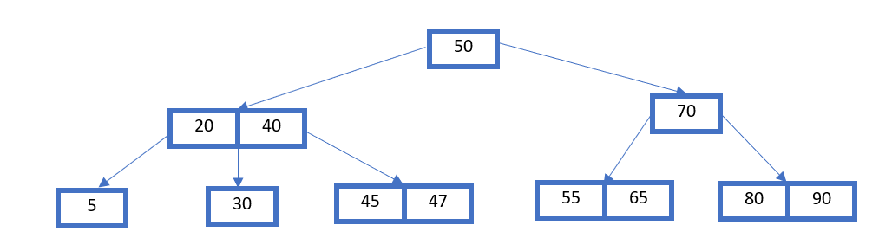
B – tree
Cây B-tree bậc 3, các nút trung gian có ít nhất (3+1)/2 = 2 cây con và có nhiều nhất 3 cây con, các nút lá ở cùng mức 2, các nút không phải nút gốc có ít nhất (3-1)/ 2= 1 khóa, nhiều nhất là 2 khóa, các khóa được sắp xếp theo thứ tự như BST

Slide 75
B – tree
2. Các thao tác trên B-tree
a, Thêm nút
B1: Tìm nút lá phù hợp để chèn khóa mới vào nút lá này
B2: Nếu nút lá chưa đầy thì chèn khóa mới vào nút lá
B3: Nếu nút lá đã đầy, thực hiện thao tác tách nút (split node)

Slide 76
B – tree
2. Các thao tác trên B-tree
a, Thêm nút
B3: Nếu nút lá đã đầy, thực hiện thao tác tách nút (split node)
B3.1: Tách nút lá bị tràn này thành 2 nút:
+ Nút nửa trái gồm các khóa nhỏ từ vị trí 0 đến mid – 1
+ Nút nửa phải gồm các khóa lớn từ vị trí mid + 1 đến n
B3.2: Đẩy khóa chính giữa lên nút cha. Nếu nút cha vượt quá số khóa thì tiếp tục tách nút.

Slide 77
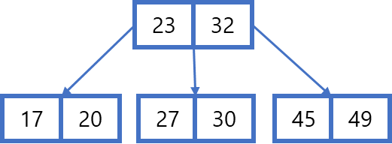
B – tree
Cho cây B-Tree bậc 3 như sau:
+ Số cây con tối đa: 3
+ Số cây con tối thiểu: (3+1)/2 = 2
+ Số khóa tối đa: 3 – 1 = 2
+ Số khóa tối thiểu (3-1)/2 = 1

Slide 78
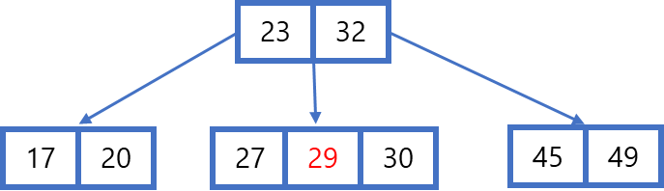
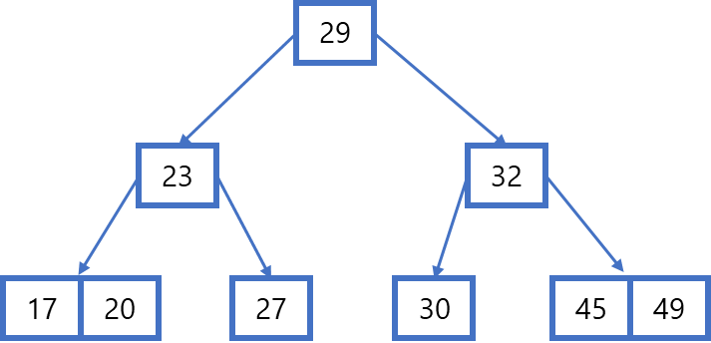
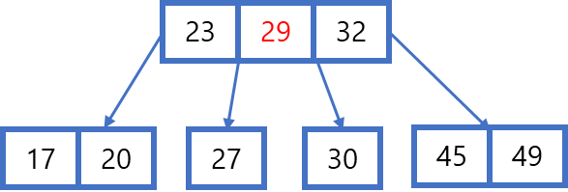
B – tree
Thêm vào khóa 29

Slide 79

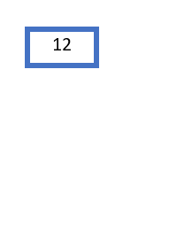
B – tree
Hãy vẽ cây B-tree bậc 3 khi thêm vào cây các khóa theo thứ tự sau: 12, 17, 20, 23, 15, 11, 24, 13, 19, 22, 18, 21, 16
- Khi thêm 12, 17

Slide 80
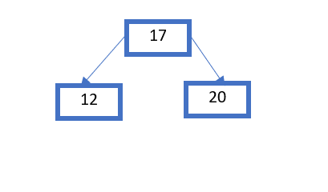

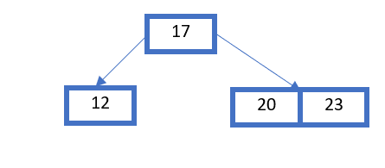
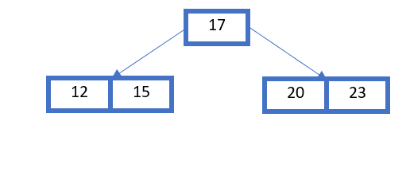
B – tree
12, 17, 20, 23, 15, 11, 24, 13, 19, 22, 18, 21, 16
- Khi thêm 20
- Khi thêm 23, 15

Slide 81
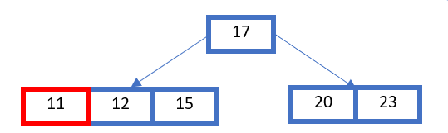
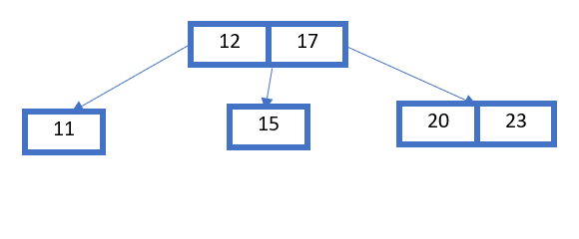
B – tree
12, 17, 20, 23, 15, 11, 24, 13, 19, 22, 18, 21, 16
- Khi thêm 11

Slide 82
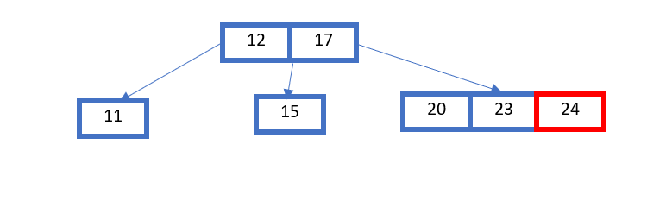
B – tree
12, 17, 20, 23, 15, 11, 24, 13, 19, 22, 18, 21, 16
- Khi thêm 24

Slide 83
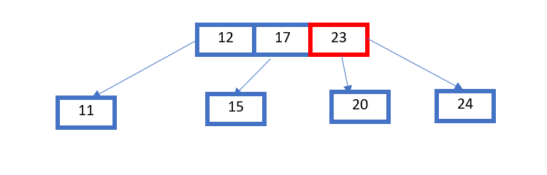
B – tree
12, 17, 20, 23, 15, 11, 24, 13, 19, 22, 18, 21, 16
- Khi thêm 24

Slide 84
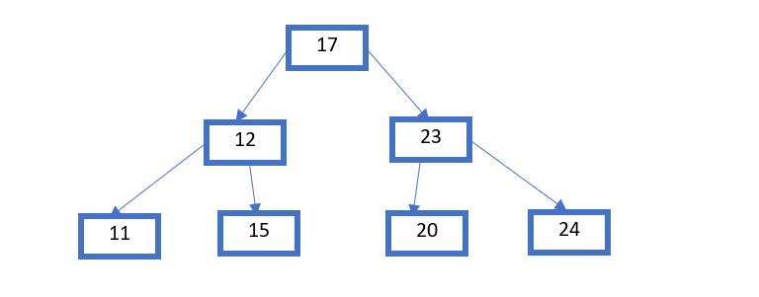
B – tree
12, 17, 20, 23, 15, 11, 24, 13, 19, 22, 18, 21, 16
- Khi thêm 24

Slide 85
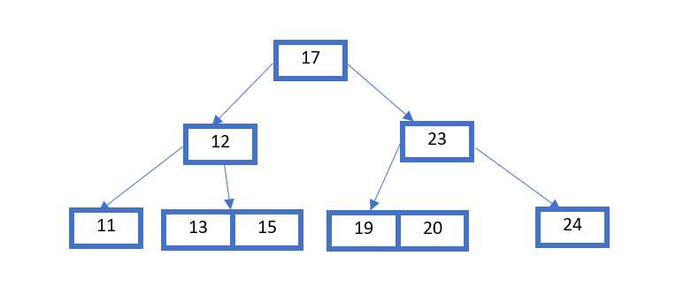
B – tree
12, 17, 20, 23, 15, 11, 24, 13, 19, 22, 18, 21, 16
- Khi thêm 13, 19:

Slide 86
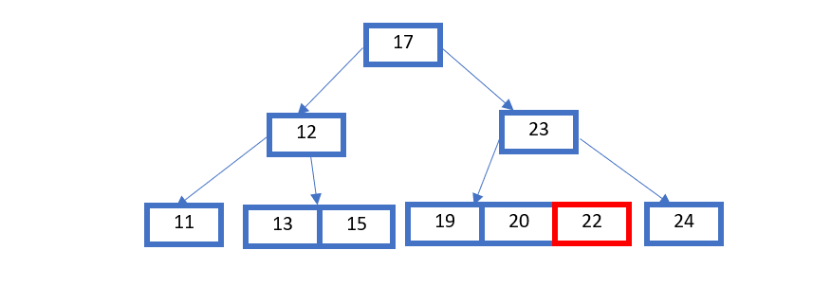
B – tree
12, 17, 20, 23, 15, 11, 24, 13, 19, 22, 18, 21, 16
- Khi thêm 22

Slide 87
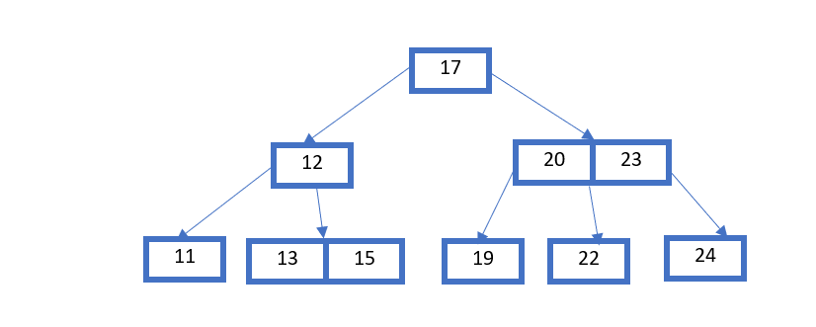
B – tree
12, 17, 20, 23, 15, 11, 24, 13, 19, 22, 18, 21, 16
- Khi thêm 22

Slide 88
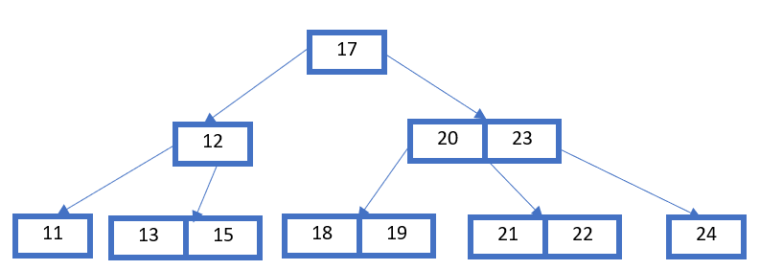
B – tree
12, 17, 20, 23, 15, 11, 24, 13, 19, 22, 18, 21, 16
- Khi thêm 18, 21

Slide 89
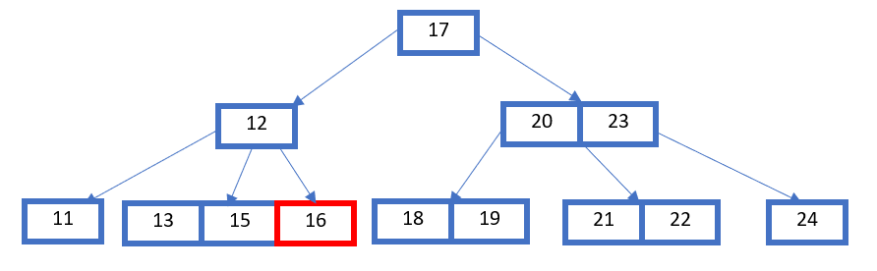
B – tree
12, 17, 20, 23, 15, 11, 24, 13, 19, 22, 18, 21, 16
- Khi thêm 16

Slide 90
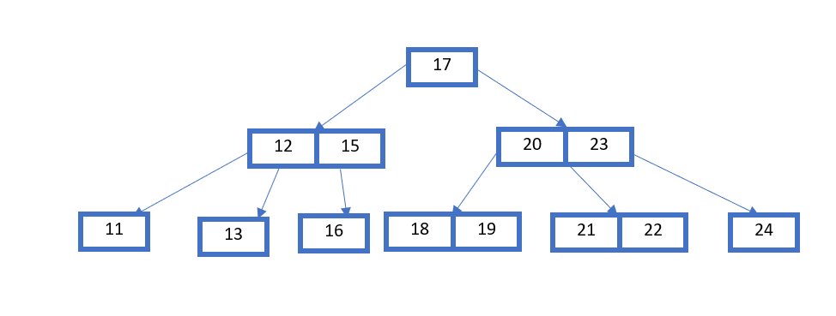
B – tree
12, 17, 20, 23, 15, 11, 24, 13, 19, 22, 18, 21, 16
- Khi thêm 16

Slide 91
B – tree

Slide 92
B – tree
b, Xóa khóa
- Xóa nút trung gian: tìm nút thế mạng là nút lá (trái nhất cây con phải/ nhỏ nhất cây con trái)
=> quy về việc xóa một nút lá

Slide 93
B – tree
b, Xóa khóa
- Xét số khóa tối thiểu k:
=> TH1: Nút có nhiều hơn k khóa - xóa bình thường
=> TH2: Nút có k khóa - nếu xóa sẽ vi phạm số khóa tối thiểu

Slide 94
B – tree
b, Xóa khóa
TH2.1: Nút anh em kề nút cần xóa có nhiều hơn số khóa tối thiểu
=> Thao tác nhường khóa (underflow)
+ Nút nhường khóa: nút anh em
+ Khóa được nhường sẽ lên thế chỗ 1 khóa của nút cha, khóa của nút cha sẽ vào vị trí của nút bị thiếu khóa.

Slide 95
B – tree
Ví dụ: Cho cây B-tree bậc 3 như sau, xóa khóa 27

Slide 96
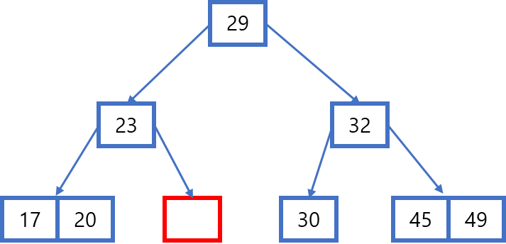
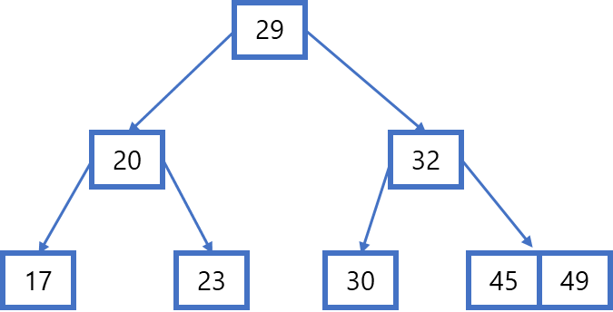
B – tree
Xóa khóa 27

Slide 97
B – tree
b, Xóa khóa
TH2.2: Nút anh em chỉ có đúng số khóa tối thiểu, không nhường được
=> Thao tác hợp (catenate)
+ Gom các khóa của nút đang bị thiếu khóa với 1 khóa của nút cha và các khóa của nút kề => 1 nút mới.
+ Khi này, nút cha của nút bị thiếu khóa sẽ mất đi một khóa; các khóa được gom sẽ trở thành nút con mới của nút cha này.

Slide 98
B – tree
Nếu sau khi catenate, nút cha của nút vừa bị xóa khóa không đảm bảo số khóa tối thiểu
=> Xem xét để thực hiện thao tác underflow hoặc catenate cho nút này.
=> Cứ thế đến khi nào không có nút nào bị thiếu số khóa tối thiểu, hoặc nút vừa gom trở thành nút gốc thì dừng.

Slide 99
B – tree
Ví dụ: Xét cây B-tree bậc 3 sau, xóa khóa 20
Khóa 20 ở nút trung gian, chọn 17 là khóa thế mạng của nó, đổi chỗ 17 và 20. Việc xóa khóa 20 quy về xóa khóa của nút lá vị trí nút khóa 17

Slide 100
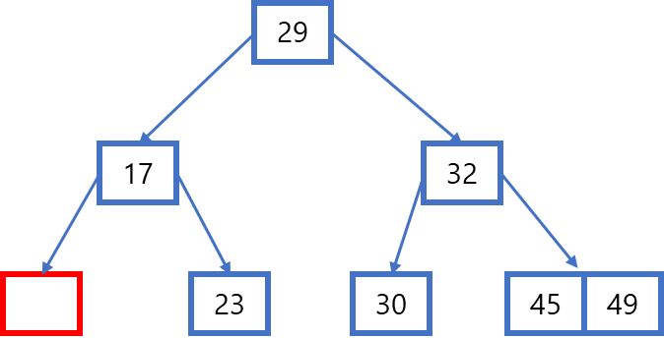
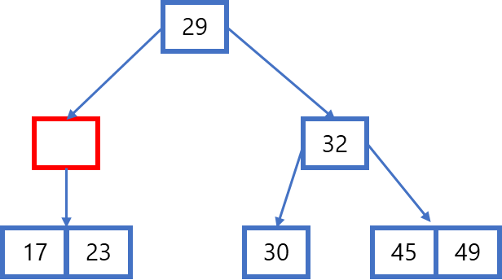
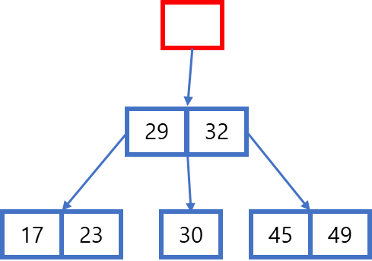
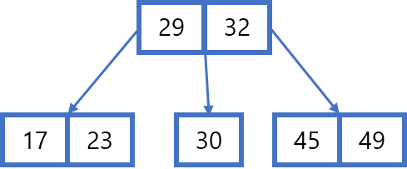
B – tree

Slide 101
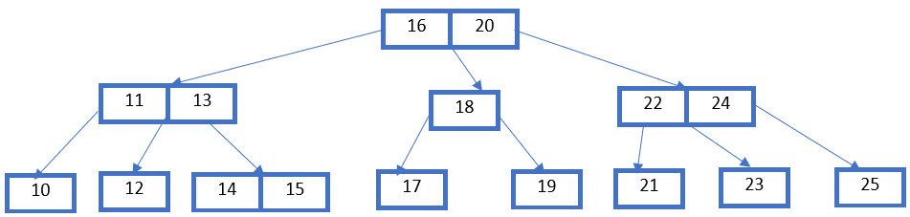
B – tree
Ví dụ (đề cuối kì II năm 2022) Cho cây B-Tree bậc 3 như hình sau:
Hãy lần lượt tiến hành xóa các khóa sau khỏi cây: 13, 24, 19 và vẽ cây B-Tree trước và sau khi xóa mỗi khóa trên

Slide 102
B - tree
Lưu ý khi xoá:
− Khi có một node không còn đáp ứng đủ số lượng khóa tối thiểu, ưu tiên thực hiện underflow thay cho catenation (hợp) vì thao tác này không làm thay đổi số khóa của node cha.
− Khi có 02 lựa chọn node liền kề để thực hiện catenation, ưu tiên chọn catenation giữa node bị thiếu khóa với node liền trước.

Slide 103
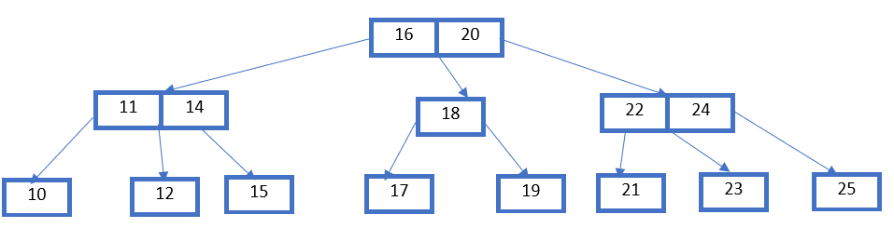
B - tree
Xóa 13:

Slide 104
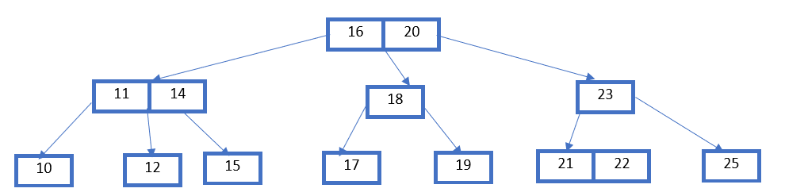
B - tree
Xóa 24:

Slide 105
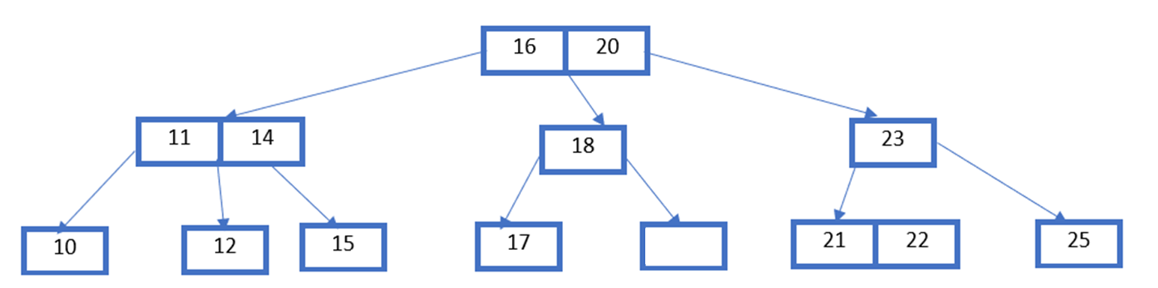
B - tree
Xóa 19:

Slide 106
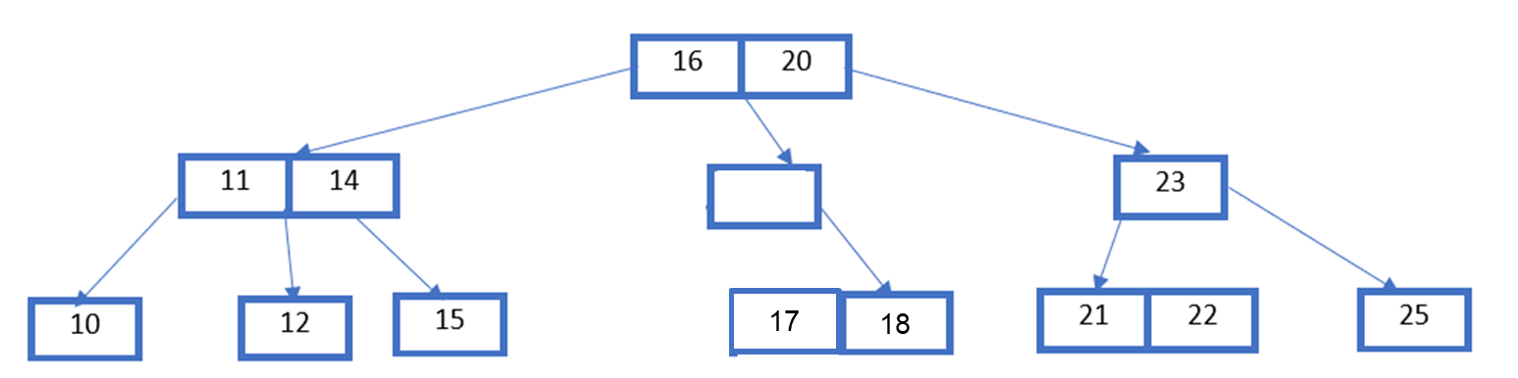
B - tree
Xóa 19:

Slide 107
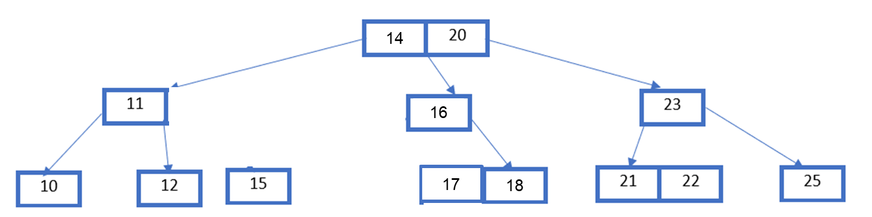
B - tree
Xóa 19: Mượn nhánh anh em (Nhánh 14 – 15)

Slide 108
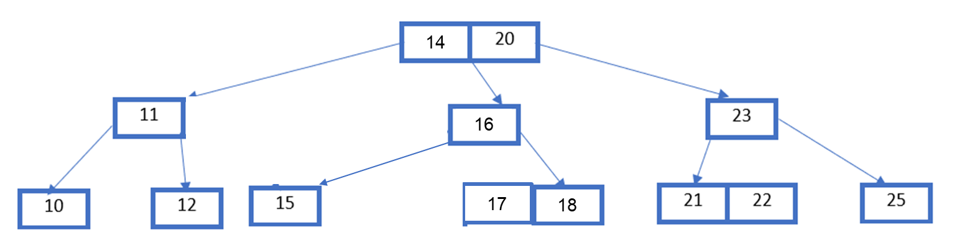
B - tree
Xóa 19: ->đưa cả nhánh sang vị trí node đang thiếu

Slide 109
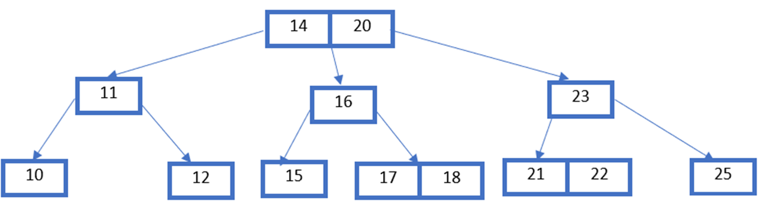
B - tree
Xóa 19

Slide 110
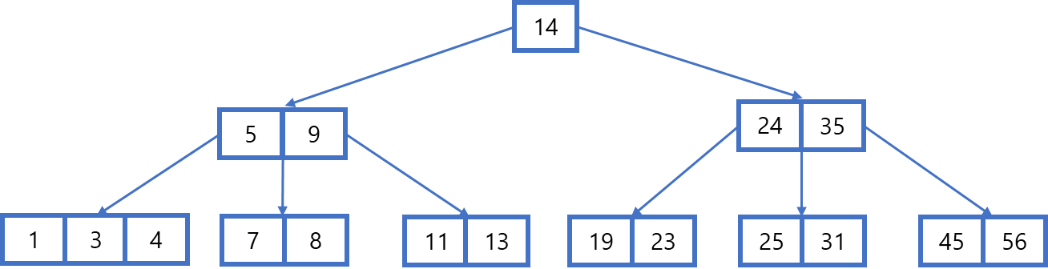
B - tree
Cho cây B-tree bậc 5 như sau. Xóa lần lượt khóa 4, 5

Slide 111
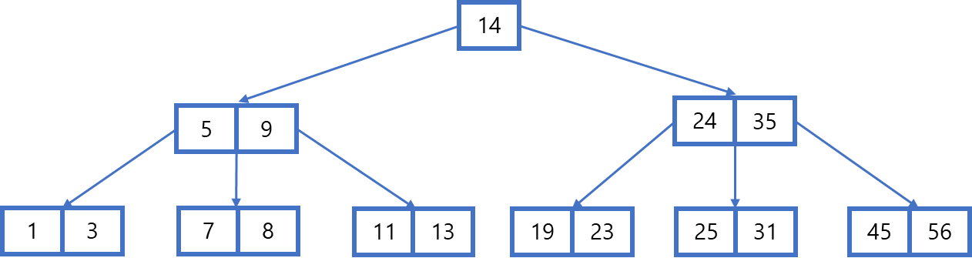
B - tree
Xóa 4

Slide 112
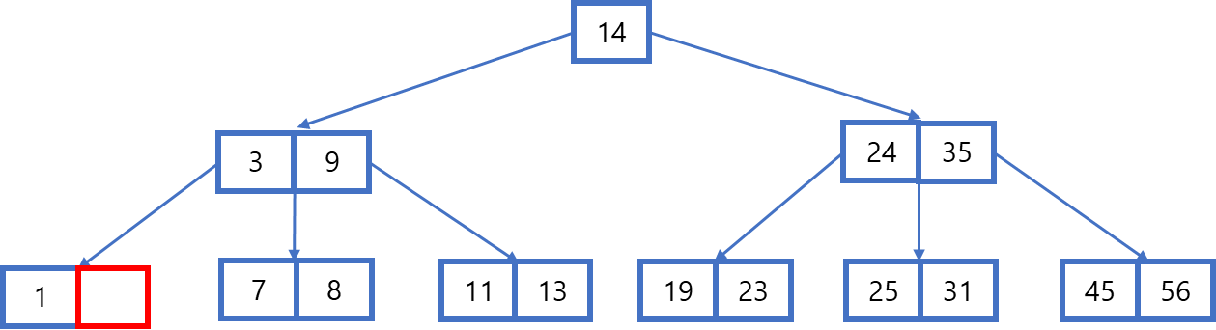
B - tree
Xóa 5

Slide 113
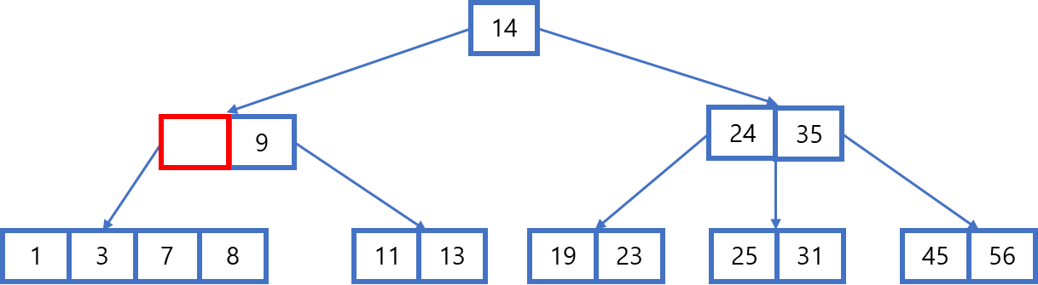
B - tree
Xóa 5

Slide 114
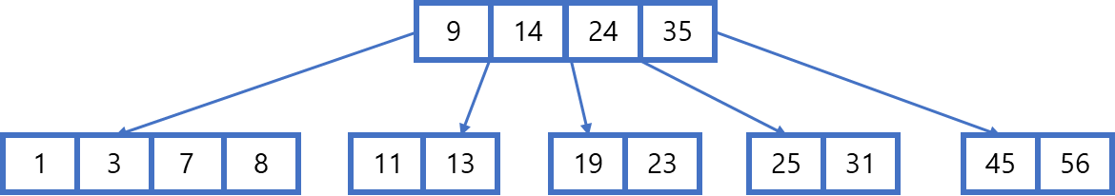
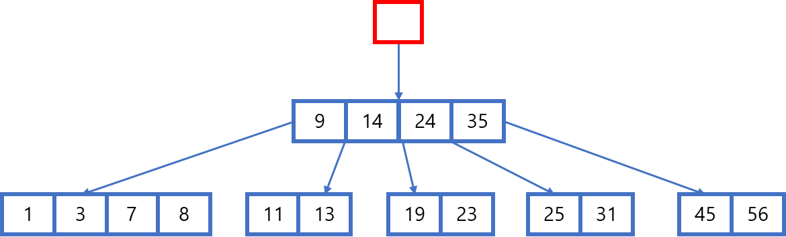
B - tree
Xóa 5

Slide 115
V.Bảng băm
1. Bảng băm, hàm băm
- Bảng băm một cấu trúc dữ liệu dùng để lưu trữ các cặp key/value.
- Dùng hàm băm để tìm một khóa (key) cho phần tử
=>vị trí trên bảng băm để thêm phần tử (hoặc tìm kiếm, xóa)
Thời gian trung bình để truy xuất phần tử là O (1) (độ phức tạp hằng số) và không phụ thuộc vào kích thước của bảng băm.

Slide 116
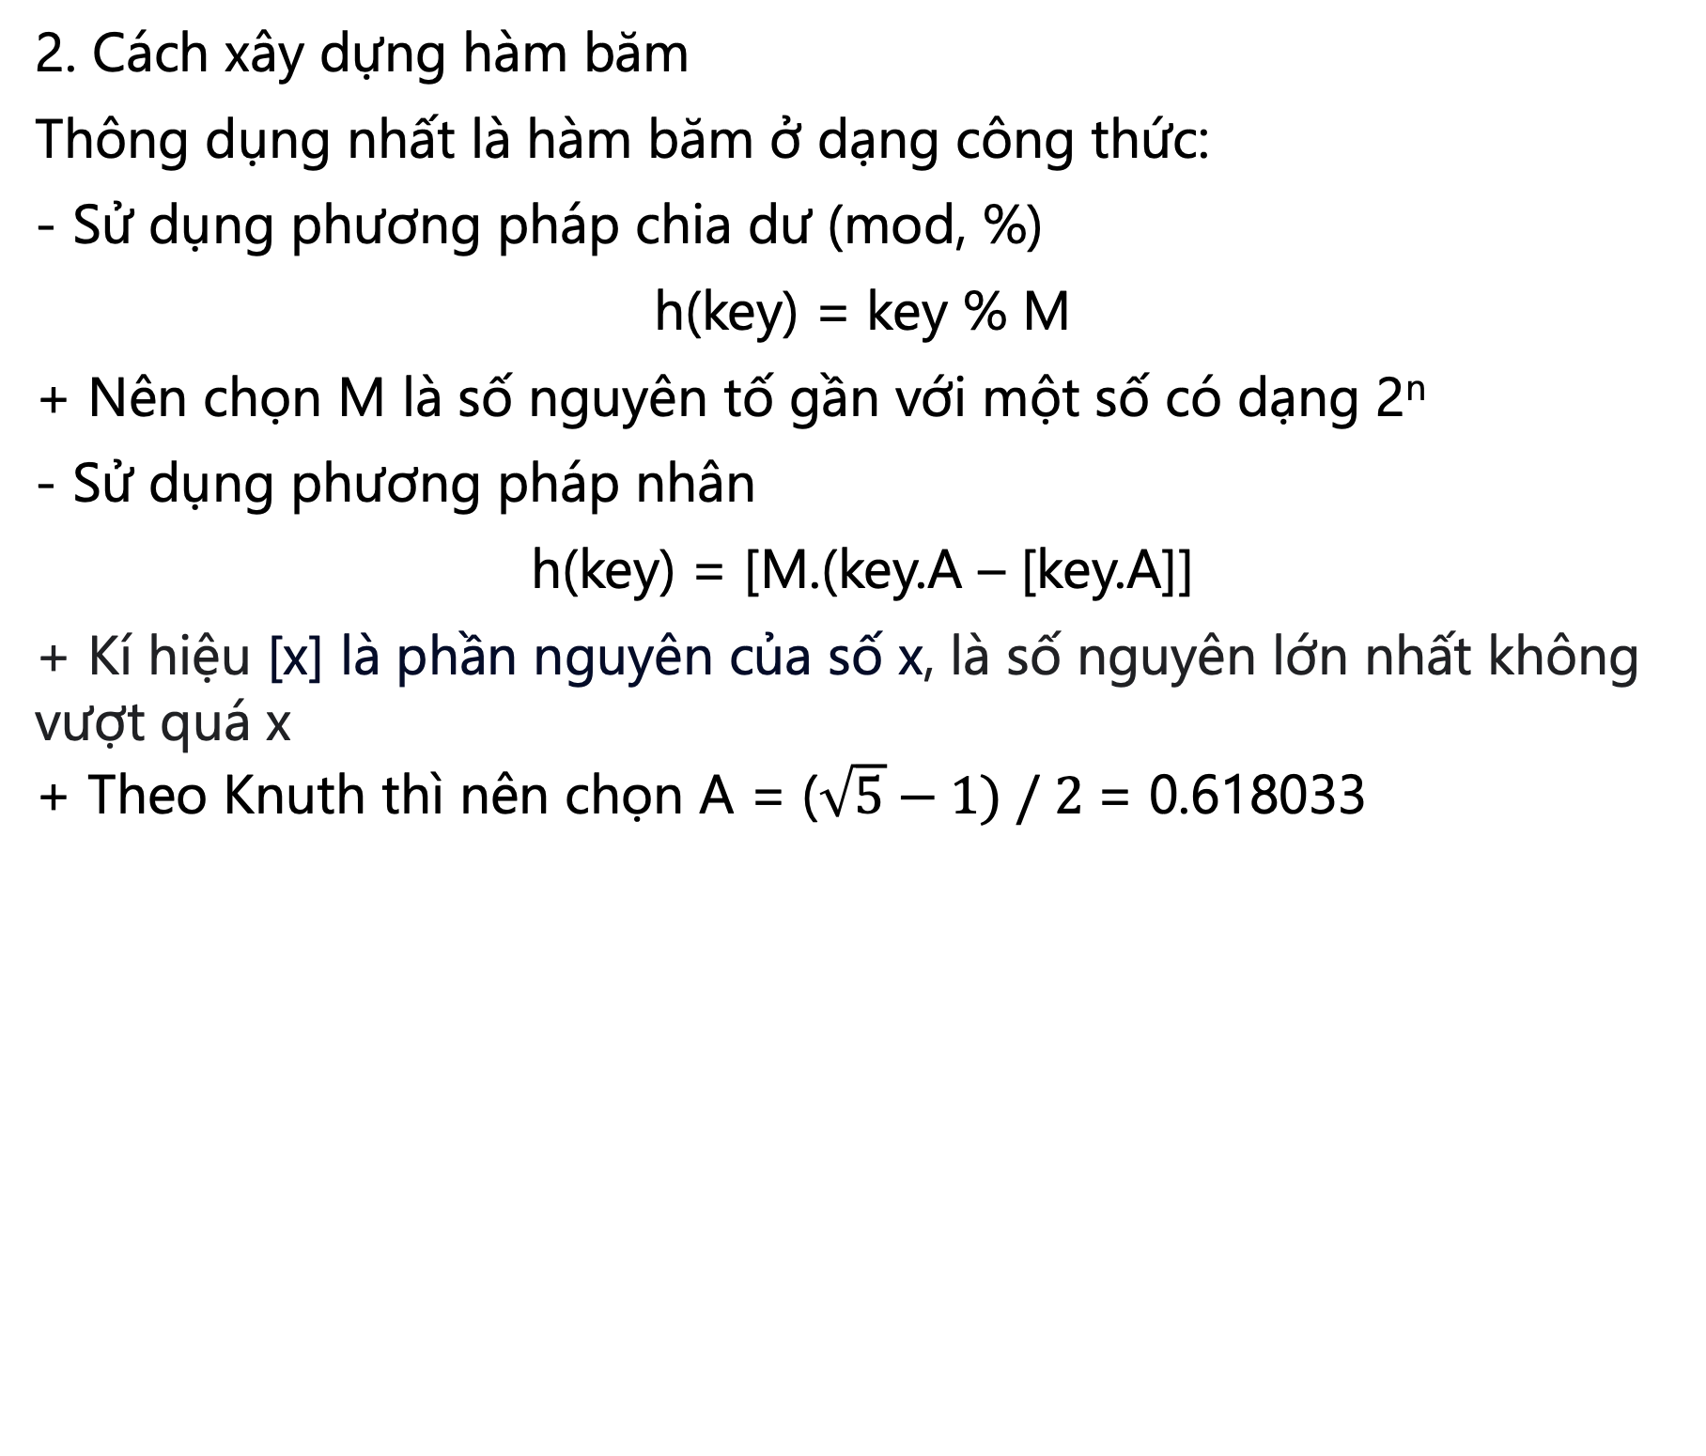
Bảng băm
2. Cách xây dựng hàm băm
Thông dụng nhất là hàm băm ở dạng công thức:
- Sử dụng phương pháp chia dư (mod, %)
h(key) = key % M
+ Nên chọn M là số nguyên tố gần với một số có dạng 2^{n}
- Sử dụng phương pháp nhân
h(key) = [M.(key.A – [key.A]]
+ Kí hiệu [x] là phần nguyên của số x, là số nguyên lớn nhất không vượt quá x
+ Theo Knuth thì nên chọn A = ($\sqrt{5}−1) / 2$= 0.618033

Slide 117
Bảng băm
3. Xử lí đụng độ
a, Xử lí bằng phương pháp nối kết trực tiếp (Direct Chaining)
- Các phần tử bị xung đột tại vị trí i được nối kết trực tiếp với nhau qua DSLK i.
- Khi thêm một phần tử có khóa key, h(key) sẽ xác định địa chỉ i ứng với DSLK i mà phần tử sẽ được thêm vào.

Slide 118
Bảng băm
3. Xử lí đụng độ
a, Xử lí bằng phương pháp nối kết trực tiếp (Direct Chaining)
Ví dụ: Cho bảng băm với Table Size=11 (chỉ số bảng băm từ 0 đến 10) và hàm băm h(key) = key % 11. Chèn các khóa {22, 1, 13, 11, 24, 33, 57} theo thứ tự từ trái sang phải vào bảng băm sử dụng các phương pháp băm Direct Chaining. Danh sách được lưu ở vị trí số i=2 (0 ≤ i < TableSize) trong bảng băm là?

Slide 119
Bảng băm
Thêm 22, 1, 13, 11, 24, 33, 56
h(22) = 22 % 11 = 0. Thêm vào danh sách liên kết ở vị trí 0
h(1) = 1 % 11 = 1. Thêm vào danh sách ở vị trí 1
h(13) = 13 % 11 = 2. Thêm vào danh sách ở vị trí 2
h(24) = 24 % 11 = 2. Thêm vào danh sách ở vị trí 2
h(33) = 33 % 11 = 0. Thêm vào danh sách ở vị trí 0
h(56) = 57 % 11 = 2. Thêm vào danh sách ở vị trí 2
Vậy ta có danh sách lưu ở vị trí 2 là : 13→ 24 → 57

Slide 120
Bảng băm
3. Xử lí đụng độ
b, Xử lí bằng phương pháp dò tuyến tính (Linear Probing):
- Dùng hàm băm lại (hàm thăm dò):
prob(key, i) = (h(key) + i) % M.
Trong đó i là số nguyên chỉ lần băm lại thứ i

Slide 121
Bảng băm
3. Xử lí đụng độ
Ví dụ: Lần lượt thêm các giá trị {76, 93, 40, 47, 10, 55} vào bảng băm (Table Size=7) với hàm băm h(key)=key%7. Nếu trong quá trình thêm có xảy ra đụng độ thì dùng phương pháp Dò tuyến tính (Linear Probing) để xử lý.

Slide 122
Bảng băm
76, 93, 40, 47, 10, 55 h(key) = key % 7
h(76) = 76 % 7 = 6 → thêm vào vị trí 6
h(93) = 93 % 7 = 2 → thêm vào vị trí 2
h(40) = 40 % 7 = 5 → thêm vào vị trí 5
Vị trí | Khóa
0
1
2
3
4
5
6
93
40
76

Slide 123
Bảng băm
76, 93, 40, 47, 10, 55 h(key) = key % 7
h(47) = 47 % 7 = 5 (đụng độ)
→băm lại lần 1
prob(47, 1) = (5 + 1) % 7 = 6 (đụng độ)
→băm lại lần 2
prob(47, 2) = (5 + 2) % 7 = 0
→ thêm vào vị trí 0
Vị trí | Khóa
0
1
2
3
4
5
6
47
93
40
76

Slide 124
Bảng băm
76, 93, 40, 47, 10, 55
h(10) = 10 % 7 = 3 → thêm vào vị trí 3
h(55) = 55 % 7 = 6 (đụng độ)
→băm lại lần 1
prob(55, 1) = (6 + 1) % 7 = 0 (đụng độ)
→băm lại lần 2
prob(55, 2) = (6 + 2) % 7 = 1
→ thêm vào vị trí 1
Vị trí | Khóa
0
1
2
3
4
5
6
47
55
93
10
40
76

Slide 125
Bảng băm
Tìm 47?
h(47)= 47 % 7 = 5. Vị trí 5 chứa 40 khác 47
→băm lại lần 1
prob(47, 1) = (5 + 1) % 7 = 6
Vị trí 6 chứa 76 khác 47
→băm lại lần 2
prob(47, 2) = (5 + 2) % 7 = 0
Vị trí 0 chứa 47 → tìm thấy
Vị trí | Khóa
0
1
2
3
4
5
6
47
55
93
10
40
76

Slide 126
Bảng băm
Tìm 51?
h(51)= 51 % 7 = 2. Vị trí 2 chứa 93 khác 47
→băm lại lần 1
prob(51, 1) = (2+ 1) % 7 = 3
Vị trí 3 chứa 10 khác 51
→băm lại lần 2
prob(51, 2) = (2+ 2) % 7 = 4
Vị trí 4 trống → không có 51 trong bảng
Vị trí | Khóa
0
1
2
3
4
5
6
47
55
93
10
40
76

Slide 127
Bảng băm
Xóa 93?
h(93)= 93 % 7 = 2. Vị trí 2 chứa 93, xóa 93
và đánh dấu là “X” (kí hiệu tùy ý)
Vị trí | Khóa
0
1
2
3
4
5
6
47
Lưu ý: khi xóa giá trị k, nếu tìm thấy k thì xóa k khỏi bảng băm và đánh dấu đặc biệt là “X“ (kí hiệu tùy ý). Vì nếu chỉ xóa mà không làm gì thêm, thì phép tìm kiếm sau đó có thể không thành công.
55
93
X
10
40
76

Slide 128
Bảng băm
3. Xử lí đụng độ
c, Xử lí bằng phương pháp dò bậc hai (Quadratic Probing):
- Dùng hàm băm lại (hàm thăm dò):
prob(key, i) = (h(key) + i²) % M.
Trong đó i là số nguyên chỉ lần băm lại thứ i

Slide 129
Bảng băm
3. Xử lí đụng độ
c, Xử lí bằng phương pháp dò bậc hai (Quadratic Probing):
Ví dụ: Lần lượt thêm các giá trị {3, 18, 38, 42} vào bảng băm (Table Size=7) với hàm băm h(key)=key % 7. Nếu trong quá trình thêm có xảy ra đụng độ thì dùng phương pháp Dò bậc hai (Quadratic Probing) để xử lý.

Slide 130
Bảng băm
Thêm 3, 18, 38, 42
h(3)= 3 % 7 = 3 → thêm vào vị trí 3
h(18) = 18 % 7 = 4 → thêm vào vị trí 4
h(38) = 38 % 7 = 3 (đụng độ)
băm lại lần 1
prob(38, 1) = (3 + 1.1) % 7 = 4 (đụng độ)
băm lại lần 2
prob(38, 2) = (3 + 2.2) % 7 = 0
thêm vào vị trí 0
h(42) = 42 % 7 = 0 (đụng độ)
băm lại lần 1
prob(42, 1) = (0 + 1.1) % 7 = 1 → thêm vào vị trí 1
Vị trí | Khóa
0
1
2
3
4
5
6
38
42
3
18

Slide 131
Bảng băm
3. Xử lí đụng độ
d, Xử lí bằng phương pháp băm kép (Double Hashing):
- Dùng hàm băm lại (hàm thăm dò):
prob(key, i) = (h(key) + i* h₂(key)) % M.
Trong đó i là số nguyên chỉ lần băm lại thứ i

Slide 132
Bảng băm
3. Xử lí đụng độ
d, Xử lí bằng phương pháp băm kép (Double Hashing):
Ví dụ: Lần lượt thêm các giá trị {76, 93, 40, 47, 10, 55} vào bảng băm (TableSize=7) với hàm băm h(key)=key%7. Nếu trong quá trình thêm có xảy ra đụng độ thì dùng phương pháp Băm kép (Double Hashing với h₂(key)=5-(key%5) ) để xử lý.

Slide 133
Bảng băm
76, 93, 40, 47, 10, 55 h₂(key)=5-(key%5)
h(76) = 76 % 7 = 6 → thêm vào vị trí 6
h(93) = 93 % 7 = 2 → thêm vào vị trí 2
h(40) = 40 % 7 = 5 → thêm vào vị trí 5
h(47) = 47 % 7 = 5 (đụng độ)
băm lại lần 1
prob(47, 1) = (5 + 5 – 1.(47 % 5)) % 7 = 1
thêm vào vị trị 1
h(10) = 10 % 7 = 3 → thêm vào vị trí 3
Vị trí | Khóa
0
1
2
3
4
5
6
47
93
10
40
76

Slide 134
Bảng băm
76, 93, 40, 47, 10, 55
h(55) = 55 % 7 = 6 (đụng độ)
→ băm lại lần 1
prob(55, 1) = (6 + 5 – 1.(55 % 5)) % 7 = 4
thêm vào vị trị 4
Vị trí | Khóa
0
1
2
3
4
5
6
47
93
10
55
40
76

Slide 135
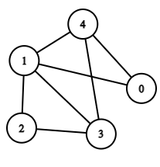
VI. Đồ thị
1. Biểu diễn đồ thị
a, Ma trận kề:
Với đồ thị vô hướng, ma trận kề của đồ thị có n đỉnh là ma trận vuông cỡ n x n có các phần tử là 0 hoăc 1.
 | 0 | 1 | 2 | 3 | 4
0 | 0 | 1 | 0 | 0 | 1
1 | 1 | 0 | 1 | 1 | 1
2 | 0 | 1 | 0 | 1 | 0
3 | 0 | 1 | 1 | 0 | 1
4 | 1 | 1 | 0 | 1 | 0

Slide 136
VI. Đồ thị
1. Biểu diễn đồ thị
a, Ma trận kề:
A = { a_{ij} = a_{ji} = 1, nếu cạnh (i,j) là một cạnh của đồ thị, ngược lại a_{ij} = a_{ji} = 0}
 | 0 | 1 | 2 | 3 | 4
0 | 0 | 1 | 0 | 0 | 1
1 | 1 | 0 | 1 | 1 | 1
2 | 0 | 1 | 0 | 1 | 0
3 | 0 | 1 | 1 | 0 | 1
4 | 1 | 1 | 0 | 1 | 0

Slide 137
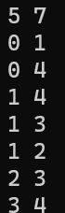
Đồ thị
Nhập đồ thị trên máy tính:
− Cho biết số đỉnh, số cạnh
− Quy ước đánh số các đỉnh là số nguyên (0,1,…) hoặc (1, 2, …)
• Input:
– Dòng đầu tiên chứa 02 số v, e lần lượt là số đỉnh, số cạnh
– e dòng tiếp theo, mỗi dòng chứa 02 số nguyên u và i thể hiện có cạnh nối từ đỉnh u sang đỉnh i

Slide 138
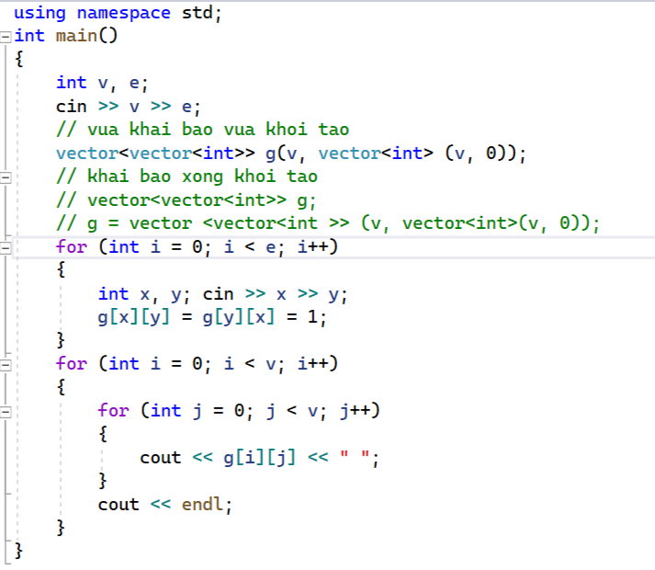
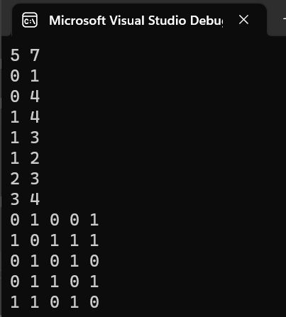
Đồ thị
Cài đặt bằng vector

Slide 139
Đồ thị
Danh sách kề:
b, Đối với mỗi đỉnh u, ta lưu danh sách các đỉnh kề với u
Đỉnh | Danh sách kề
0 | {1, 4}
1 | {0, 2, 3, 4}
2 | {1, 3}
3 | {1, 2, 4}
4 | {0, 1, 3}

Slide 140
Đồ thị
Nhập đồ thị trên máy tính:
− Cho biết số đỉnh, số cạnh
− Quy ước đánh số các đỉnh là số nguyên (0,1,…) hoặc (1, 2, …)
• Input:
– Dòng đầu tiên chứa 02 số v, e lần lượt là số đỉnh, số cạnh
– e dòng tiếp theo, mỗi dòng chứa 02 số nguyên u và i thể hiện có cạnh nối từ đỉnh u sang đỉnh i

Slide 141
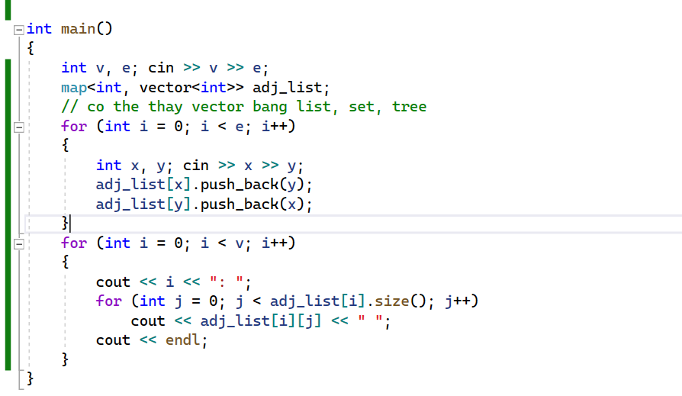
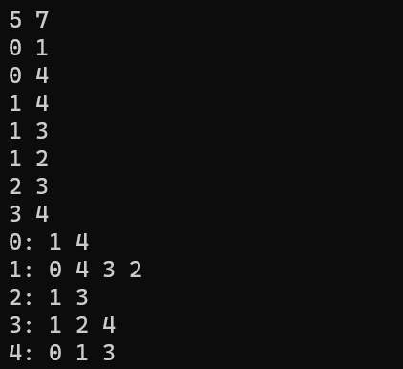
Đồ thị
Cài đặt bằng map

Slide 142


Đồ thị
Nhập đồ thị
– Cho biết số đỉnh, số cạnh và danh sách tên các đỉnh
− Mỗi đỉnh của đồ thị được đặt tên là một chuỗi
• Input:
– Dòng đầu tiên chứa 02 số v, e lần lượt là số đỉnh, số cạnh
– Dòng tiếp theo chứa v chuỗi (chuỗi không khoảng trắng) là danh sách tên các đỉnh
– e dòng tiếp theo, mỗi dòng chứa 02 chuỗi u và i thể hiện có cạnh nối từ đỉnh u sang đỉnh

Slide 143


Đồ thị

Slide 144
Đồ thị
2. Duyệt đồ thị
a, Depth First Search (DFS) (duyệt theo chiều sâu)
Code:
void dfs(int u)
{
<Tham Dinh u>;
visited[u] = true; // vector visited luu trang thai cua cac dinh
//Duyet cac dinh ke voi dinh u
for (int v : adj_list[u])
{
if (!visited[v])
{
dfs(v);
}
}
}

Slide 145
Đồ thị
Chú ý:
- Có thể khai báo khai báo visited là một biến toàn cục để dễ thao tác:
vector<bool> visited;
- vector visited dùng để lưu trữ trạng thái của các đỉnh (đã duyệt qua hay chưa), khi nhập input thì khởi tạo các phần tử của visited có giá trị là fasle
visited = vector<bool> (v, false) // v là số đỉnh từ input

Slide 146
Đồ thị
Kiểm nghiệm thuật toán DFS bắt đầu từ đỉnh 0. Quy ước mở rộng đỉnh nhỏ hơn trước
DFS(0):
Đỉnh | Visited
0
1
2
3
4
False
False
False
False
False
stack

Slide 147
Đồ thị
Kiểm nghiệm thuật toán DFS bắt đầu từ đỉnh 0. Quy ước mở rộng đỉnh nhỏ hơn trước
DFS(0):
0
1
2
3
4
Đỉnh | Visited
0
1
2
3
4
4
True
False
False
3
True
2
True
False
1
True
False
False
0
True
stack

Slide 148
Đồ thị
2. Duyệt đồ thị
b, Breadth First Search (BFS) (Duyệt theo chiều rộng)
Code:
void bfs(int u){
queue<int> q;// Buoc khoi tao
q.push(u);
visited[u] = true;
while (!q.empty()){ // Buoc lap
int t = q.front();//Lay dinh o dau hang doi
q.pop();
<Tham Dinh u>;
for (int x : adj_list[t]){
if (!visited[x]){
q.push(x);
visited[x] = true;
}
}
}
}

Slide 149
Đồ thị
Kiểm nghiệm thuật toán BFS bắt đầu từ đỉnh 0. Quy ước mở rộng đỉnh nhỏ hơn trước
DFS(0):
0
1
4
2
3
Đỉnh | Visited
0
1
2
3
4
1
0
True
False
4
False
True
2
False
3
True
True
False
False
True
queue

Slide 150
Đồ thị
Bài toán: Tìm đường đi giữa hai đỉnh cho trước
- Code tương tự như thuật toán dfs hoăc bfs tuy nhiên, duy trì thêm một mảng parent để truy vết đường đi
Ví dụ: parent[2] = 3 có nghĩa là đỉnh 2 là đỉnh “cha” của 3 tức là từ đỉnh 3 sẽ duyệt qua đỉnh 2.

Slide 151


Đồ thị
Chương trình tham khảo:
Tương tự như hàm dfs và bfs, thêm một mảng parent để lưu đỉnh cha

Slide 152

Đồ thị
Chương trình tham khảo:
Nhập đỉnh và các cảnh, sau đó gọi hàm dfs

Slide 153

Đồ thị
Chương trình tham khảo:
Tìm đường đi giữa hai đỉnh

Slide 154

Đồ thị
Tìm đường đi từ đỉnh 1 đến đỉnh 5 bằng thuật toán dfs và bdf
dfs: 1 0 2 4 5
bfs: 1 5

Slide 155

Đồ thị
3. Thuật toán tìm đường đi ngắn nhất (thuật toán Dijkstra)
Đề thi cuối kì 2 năm 2021 – 2022

Slide 156

Đồ thị
Chương trình tham khảo

Slide 157

Đồ thị

Slide 158

Đồ thị

Slide 159

Link Điểm Danh

Slide 160
BAN HỌC TẬP CÔNG NGHỆ PHẦN MỀM
TRAINING GIỮA KỲ HỌC KỲ I NĂM HỌC 2022 – 2023
HẾT
CẢM ƠN CÁC BẠN ĐÃ THEO DÕI
CHÚC CÁC BẠN CÓ KẾT QUẢ THI THẬT TỐT!
BAN HỌC TẬP
CONTACT
Khoa Công nghệ Phần mềm
Trường Đại học Công nghệ Thông tin
Đại học Quốc gia thành phố Hồ Chí Minh
bht.cnpm.uit@gmail.com
fb.com/bhtcnpm
fb.com/groups/bht.cnpm.uit

